Slide 1
Подходы к тестированию
Технологии разработки программного обеспечения
Виноградова М.В.
МГТУ им. Н.Э. Баумана
Кафедра СОИУ (ИУ5)

Slide 2
Тестирование ПО
Процесс выполнения ПО с целью обнаружения ошибок.
Шаги процесса задаются тестами.
Тест (Тестовый вариант):
  набор исходных данных + условия запуска ПО,
  набор ожидаемых результатов работы ПО.
Хороший тестовый вариант
  с большой вероятностью обнаружение новой ошибки.
Успешный тест – нашел новую ошибку.
Цель разработки тестов
  систематическое обнаружение различных классов ошибок при min затратах времени и стоимости.

Slide 3
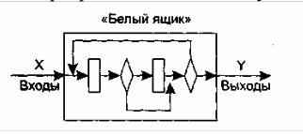
Структурное тестирование
Объект тестирования:
  внутреннее поведение ПО;
  корректность построения всех элементов ПО и правильность их взаимодействия;
Анализ управляющих и информационных потоков:
  Метод базового пути;
  Тестирование условий;
  Тестирование потоков данных;
  Тестирование циклов.
Характеризуется степенью покрытия логики (исходного кода) ПО.

Slide 4
Особенности тестирования
«Белого ящика»
Анализ управляющей структуры ПО.
ПО полностью проверено <= исчерпывающее тестирование путей (маршрутов) ее графа управления.
Тестовые варианты:
  Гарантируется проверка всех независимых маршрутов ПО;
  Проходятся ветви True, False для всех логических решений.
  Выполняются все циклы (в пределах их границ).
  Анализируется правильность внутренних структур данных.

Slide 5

Функциональное тестирование
Демонстрирует:
  Как выполняются функции ПО;
  Как принимаются исходные данные;
  Как вырабатываются результаты;
  Как сохраняется целостность внешней информации.
Рассматриваются системные характеристики ПО. Игнорируется внутренняя логическая структура.
Методы:
  Разбиение на классы эквивалентности;
  Анализ граничных значений;
  Диаграммы причинно-следственных связей.

Slide 6
Процесс тестирования
Тестирование — всеобъемлющая операция, которая применяется ко всем стадиям жизненного цикла.
Процесс развивается по спирали.
Принцип окончания тестирования:
  В случае, когда вероятность безотказной работы центрального процессора (ЦП) с программным обеспечением (ПО) в течение 1000 часов больше или равно 0,995, то с вероятностью 95% в программе отсутствуют ошибки.

Slide 7
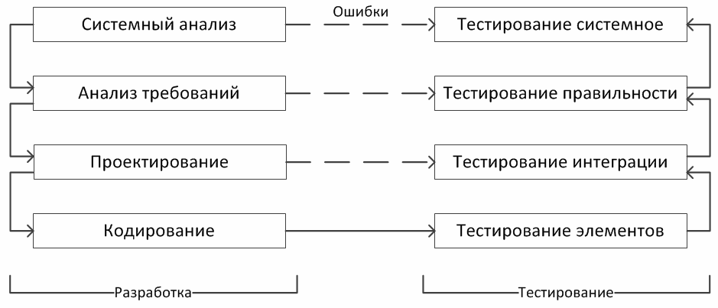
Тестирование в процессе разработки ПО

Slide 8
Тестирование элементов
Индивидуальная проверка любого модуля (единицы проектирования);
«Белый ящик»;
Параллельное тестирование модулей.
Тестирование элементов дополняет этап кодирования.
Объекты тестирования:
  Интерфейс модуля
  Внутренняя структура данных
  Независимые пути
  Пути обработки ошибок
  Граничные условия

Slide 9
Объект тестирования | Цель тестирования
Интерфейс модуля | Проверка правильности вводов / выводов данных (иначе прочие тесты бесполезны)
Внутренняя структура данных | Проверка целостности сохраняемых данных
Пути обработки ошибок | Выявление следующих ошибок: Непонятные сообщения; Сообщение не соответствует ошибке; Системное исключение до обработки в модуле; Некорректная обработка ошибки; По сообщению не понятна основная причина.
Граничные условия | Часто встречаются в следующих ситуациях: При обработке n-го элемента n-го массива; m итерация из m итераций цикла; При минимальном/максимальном значении.

Slide 10
Объект тестирования | Цель тестирования
Независимые пути | Однократное выполнение всех операторов. Виды ошибок вычислений: Неправильный приоритет арифметической операции; Смешанная форма операций; Некорректная инициализация; Несогласованное представление точности; Некорректное символьное представление выражения. Ошибки сравнения и потоков управления: Сравнение различных типов данных; Некорректные логические операции и приоритет; Ожидание равенства при несоответствующей точности; Некорректное сравнение переменных; Неправильное прекращение цикла; Отказ в выходе при отклонении итерации; Неправильное изменение переменных цикла.

Slide 11
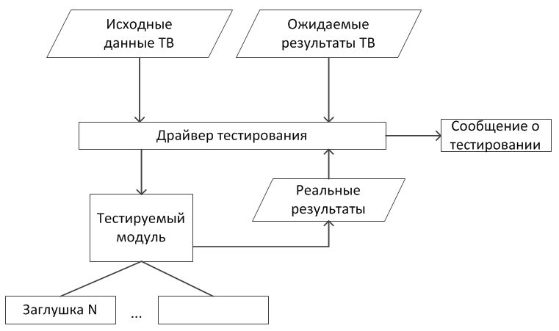
Программная среда для тестирования модуля

Slide 12
Заглушки
Заглушка моделирует поведение отсутствующего компонента.
Особенности заглушек:
  замещают модули, вызываемые тестируемым;
  реализуют интерфейс подчинённого модуля;
  минимальная обработка данных;
  имитация приёма / возврата данных.

Slide 13
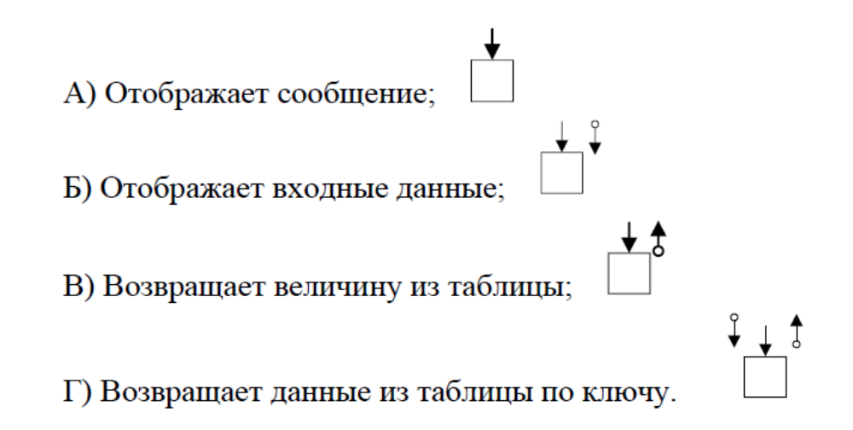
Типы заглушек

Slide 14
Типы драйверов
А) Вызывает подчинённые модули;
Б) Посылает данные из внутренней таблицы в подчинённый модуль;
В) Отображает действие из подчинённого модуля;
Г) Сочетание действий Б и В.

Slide 15
Тестирование интеграции
Тестирование сборки протестированных модулей в программную систему;
«Чёрный ящик»;
Поиск ошибок интерфейса:
  Потеря данных;
  Отсутствие в модуле ссылки;
  Объединение подфункций не дают функцию;
  Объединение допустимых неточностей больше допустимых;
  Проблемы использования глобальной структуры данных;
  Неблагоприятное влияние модулей друг на друга

Slide 16
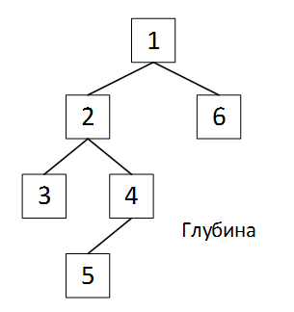
Нисходящее тестирование интеграции - шаги
Тестовым драйвером будет главный модуль;
Вместо подчинённых модулей используются заглушки;
Заменяем одну заглушку на реализованный модуль (либо в глубину, либо в ширину);
Повторяем все тесты или тестируем новый модуль;
Если нет заглушек, то следующий модуль будет тестовым драйвером (либо в глубину, либо в ширину);

Slide 17
Нисходящее тестирование интеграции
От верхних к нижним по управляющей иерархии;
Поиск в глубину и в ширину
(+) Подчинённые главного модуля – заглушки;
(+) Раннее тестирование главных управляющих модулей;
(-) Заглушки приводят к увеличению затрат.

Slide 18
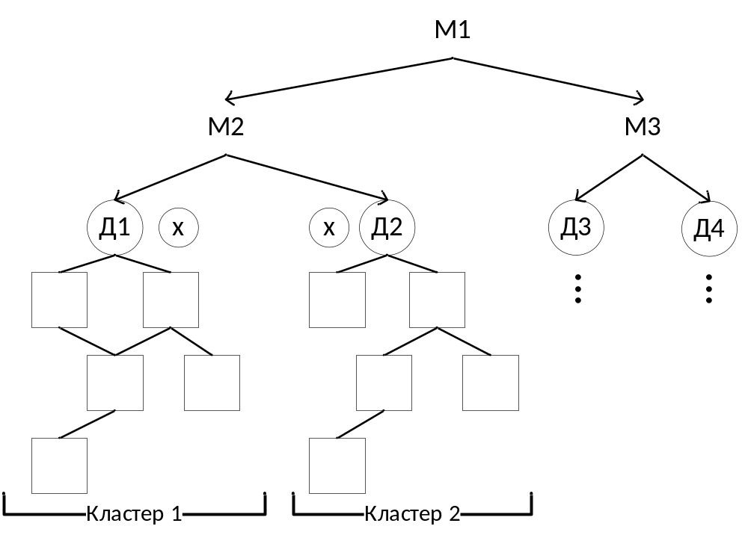
Восходящее тестирование интеграции - шаги
Объединяем модули нижнего уровня в кластер (по функции);
Создаём драйвер для кластера;
Тестируем кластер;
Заменяем драйвер на объединение кластеров (восходящее).

Slide 19
Восходящее тестирование интеграции
Сборка и тестирование системы с атомарными модулями (нижний уровень);
Подключение модулей снизу-вверх;
Нет заглушек.
(+) Упрощаются тестовые варианты;
(+) Нет заглушек;
(-) Система как объект может быть оценена только в конце.

Slide 20
Комбинация восходящего и нисходящего тестирования
Верхние уровни – нисходящее тестирование.
Нижние уровни – восходящее тестирование.
Критические модули (раннее и регрессионное тестирование, которое бывает полным и частным).
Признаки критических модулей:
  Реализует несколько требований к ПО;
  Высокий уровень управления (верхние уровни иерархии);
  Высокая сложность (максимальная цикломатическая сложность равна 10);
  Имеет требования к производительности работы.

Slide 21
Тестирование правильности
После интеграционного тестирования;
Проверяет все функциональные и другие требования к ПО;
Только «чёрный ящик».
Из тестирования правильности следует список недостатков, который приводит к изменению сроков разработки.
Тестирование конфигурации
Альфа – тестирование
Бета - тестирование

Slide 22
Проверка конфигурации (наличие, полнота, непротиворечивость)
Системная спецификация;
План программного проекта;
Спецификация требований (макет);
Предварительное руководство пользователя;
Спецификация проектирования;
Листинг;
Программа и методика испытаний (ПМИ), тестовые варианты (ТВ) и полученные результаты;
Руководство по работе и инсталляции;
Исполняемый код программного обеспечения;
Описание базы данных (БД);
Руководство пользователя по настройке;
Документация сопровождения (отчёты о проблемах и т.д.)
Стандарты разработки, которые должны быть разработаны, учтены и детализированы.

Slide 23
Альфа-тестирование
Альфа-тестирование выполняется заказчиком у разработчика.
Разработчик фиксирует ошибки и проблемы.
Бета-тестирование
Бета-тестирование выполняется пользователем у заказчика.
Формируется список проблем и отправляется разработчику.
Приводит к изменению ПО.
Бета-тестирование продолжается примерно 1 год.

Slide 24
Системное тестирование
Происходит не только при разработке;
Поиск причин при взаимных обвинениях;
Доказательство правильности работы и объединение системных элементов.
Виды:
  Тестирование восстановления
  Тестирование безопасности
  Стрессовое тестирование
  Тестирование чувствительности
  Тестирование производительности

Slide 25
Тестирование восстановления
Восстановление в пределах времени (после отказа);
Восстановление после сбоев;
Автоматическое:
  Проверка повторения инициализации;
  Проверка восстановления данных;
  Перезапуск;
  Копирование контрольных точек.
Ручное:
  Проверка, что среднее время восстановления меньше, чем предельно допустимое .
Отказоустойчивость
  Отказ обработки не приводит к прекращению работы ПО.

Slide 26
Тестирование безопасности
При тестировании безопасности происходит проверка фактической реакции системы защиты ПО при проникновении.
Методы:
  Взлом пароля;
  Утилиты атаки;
  Стресс системы (отказ);
  Неверный ввод (отказ ведёт к восстановлению);
  Просмотр открытых данных для поиска скрытых данных.
Цель в том, чтобы стоимость проникновения была больше, чем стоимость информации.

Slide 27
Стрессовое тестирование
Проверка поведения ПО при ненормальном повышении запросов не ресурсы системы (количество, частота, размер-объём):
  Оперативная память, виртуальная оперативная память, максимальная скорость чтения/записи диска, увеличение частоты запросов.
Главный вопрос: Когда система откажет?
Тестирование чувствительности
  При малом диапазоне корректных исходных данных возможен некорректный результат или снижение производительности. Их надо найти.

Slide 28
Тестирование производительности
Для встроенного ПО и ПО реального времени важно время ответа:
  Проверка скорости работы ПО;
  На всех шагах тестирования;
  Белый ящик используется для проверки производительности модуля;
  Тестирование всей системы для оценки реального времени обработки.
Необходимо специальное аппаратное обеспечение (АО) / программное обеспечение (ПО) (инструменты):
  Скорость центрального процессора (ЦП);
  Прерывания;
  События.

Slide 29
Регрессионное тестирование
Регрессионное тестирование является повторным.
После изменения или объединения ПО.

Slide 30
Эволюция тестирования
Блочное (модульное);
Компонентное (несколько блоков);
Комплексное (объединение компонентов);
Под нагрузкой (масштабирование ПО) (расчётная нагрузка);
Пиковыми нагрузками (Пропускная способность; способность корректировки отказов и восстановления);
Комплексное под нагрузкой «прогон» (пиковое долгое время приводит к накоплению ошибок).

